Slide 1

Nuevas Funciones en Bootstrap?
Estilos Flat
Más clases CSS para los colores
Estilos outline usando la clase: btn-outline, ejemplo:
Sistema de rejilla con Flexbox
Nueva clase CSS “–xl”, para dar soporte a resoluciones por encima de 1200px
Unidades de medida CSS “rem” y “em”, ya no se usan pixeles

Slide 2
Flexbox en Bootstrap?
Utilidades Flexbox
Flexbox se puede usar en el sistema de rejilla, componentes y demás
Ejemplos de clases CSS Flexbox
d-flex
d-inline-flex
d-sm-flex
d-sm-inline-flex
d-md-flex
d-md-inline-flex
d-lg-flex
d-lg-inline-flex
d-xl-flex
d-xl-inline-flex

Slide 3
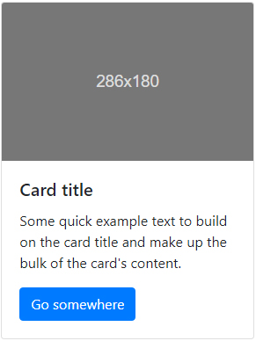
Tarjetas?
Las Tarjetas usan Flexbox
Reemplazan elementos de Bootstrap 3, como los panels, wells y thumbnails
Los títulos de las tarjetas se escriben con la clase “.card-title”.
El cuerpo de texto se escribe con la clase “.card-body”
Soportan imágenes en el
encabezado

Slide 4
Formularios en Bootstrap?
.form-control-lg y .form-control-sm para aumentar o disminuir el tamaño de las entradas “inputs”
Para usar formularios con el sistema de rejilla, se deben usar la case “.row” y “.col-form-label” para los labels
Para las ayudas de texto ahora se usa la clase “.form-text” y se elimina la clase “.help-block”
Eliminada la clase .form-horizontal

Slide 5
Otros cambios en Bootstrap?
Se estandariza SASS en vez de LESS
Uso de la librería Libsass para compilar más rápido
Fuentes y encabezados más grandes
Reboot CSS en vez de Normilize css
Tablas inversas con la clase: “.table-dark”
Clases CSS para tamaño y espaciado
Se eliminan los glyphicons, en su lugar se usan los íconos de “Font-Awesome”

